Slide 1


离散数学
Discrete Mathematics
计算机学院
吴亦奇 wuyq@cug.edu.cn

Slide 2
Algebraic Structure
代数结构
Algebraic Structure

Slide 3
Algebraic Structure
同态基本定理
设代数结构V=<S; *>, V′=<S′; *′>, h是从V到V′的满同态映射，则
1) 在S上定义一个关系R_{h}，使得当且仅当h(x)=h(y)时xR_{h}y，则
R_{h}是V上的同余关系（同余定理）；
2) 由R_{h}可以得到V的商代数<S/R_{h}; o>，记为V/R_{h}，且存在V到V/R_{h}的满同态映射(自然同态)g；
3) V/R_{h}与V′同构。

Slide 4
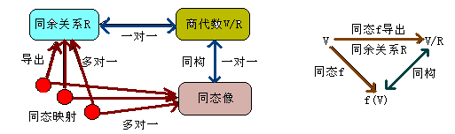
Algebraic Structure

Slide 5
Group
群
Group

Slide 6
Group
半群(semigroup)
设(X, ∗)是代数系统，∗ 是X上的二元运算。若 ∗运算满足结合律，则称(X, ∗ )为半群。
•半群就是具有结合律的代数系统；
•验证半群的要点是验证运算的(1)封闭性；(2)结合律。

Slide 7
Group
可换半群 单元半群
设(X ，∗)是半群。
(1)若∗运算满足交换律，则称(X ，∗)是可换半群。
(2)若X关于∗运算有单位元，则称(X ，∗)是单元半群或者独异点。
(3)若∗运算满足交换律同时X关于∗运算又有单位元，则称(X ，∗)是可换单元半群或可换独异点。

Slide 8
Group
子半群(sub-semigroup)
设 (X，∗)是半群，S⊆X且S≠∅。若(S，∗ )是(X，∗)的子代数系统，并且(S，∗)也构成半群,则称(S，∗)是(X，∗)的子半群。
•子半群的概念是子代数系统概念在半群这种代数系统中的具体体现。
•若代数系统中的二元运算满足结合律，则子代数系统中的二元运算也满足结合律，因此半群的子代数系统就是这个半群的子半群。
•因此，验证子半群与验证子代数系统一样，必须验证条件：1°S⊆X； 2° S≠∅ ；3°封闭性。

Slide 9
Group
群（group）
设<G；*>为代数结构，其中G是一个非空集合，*是G上的一个二元运算，若
1）运算*满足结合律，即∀a，b，c∈G，
(a*b)*c=a*(b*c)，
2）运算*存在单位元e∈G：e*a=a*e=a，∀a∈G，
3）对任意a∈G，存在逆元a⁻¹∈G，使得a*a⁻¹=a⁻¹*a=e，
则称代数结构<G；*>是一个群(Group)。
对于群<G；*>任意的二元素a，b∈G，均有a*b=b*a，则称<G；*>为交换群或称为阿贝尔群(Abelian group)。
设(G, *)是单元半群。若G中每个元素都有逆元，即 ∀g(g∈G⇒ g⁻¹∈G)，则称(G, *)为群。

Slide 10
Group
定理 设<G; *>是一个群，
1）运算*满足消去律；
即对于任意a,b,c∈G，
则有：(1) 若a*b=a*c 则b=c；
(2) 若b*a=c*a 则b=c。
2）对于任意a，b∈G，方程a*x=b, y*a=b对于未知量x、y皆有惟一解；
即对于任意的a,b∈G. 有：
(1) 存在唯一元素 x∈G，使得a*x=b；
(2) 存在唯一元素 y∈G，使得y*a=b。
3）对于任意a，b∈G，有(a⁻¹)⁻¹=a, (a*b)⁻¹=b⁻¹*a⁻¹

Slide 11
Group
推论： 设<G;*>是半群，
<G;*> 是群↔任意a,b∈G,方程a*x=b,y*a=b有解

Slide 12
Group
设(G,*)是群，|G|≥2 。则
(1)G中每个元素的逆元是唯一的;
(2)G中无零元。

Slide 13
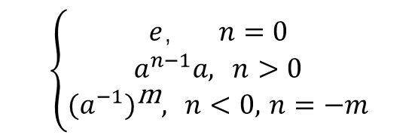
Group
元素的乘幂
设 (G,*)是群。a∈G，n∈Z，则a的n次幂
a^{n}=
$$\left\{\begin{matrix}e， n=0 \\ a^{n−1}a, n>0 \\ {(a^{−1})}^{\text{m}}, n<0, n=−m\end{matrix}\right.$$

Slide 14
Group
如果一个群只包含有限个元素，则称为有限群，否则称为无限群。 若有限群G的元素个数为n，则称n为群G的阶，并记为|G|=n。 无限群的阶称为无限。

Slide 15
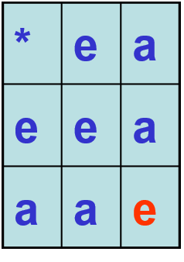
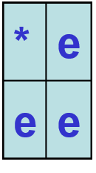
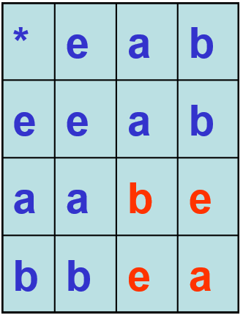
Group
① 一阶群仅有1个
② 二阶群仅有1个
③ 三阶群仅有1个
④ 四阶群仅有2个

Slide 16
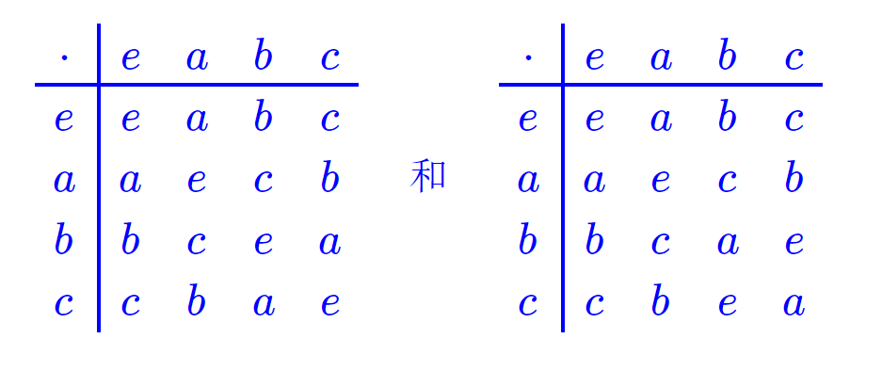
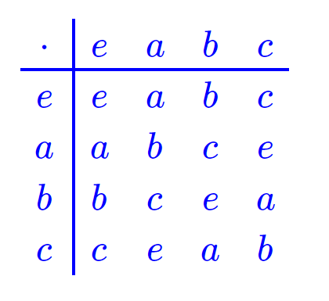
Group

Slide 17
Group
群中元素的阶
定义 设a为群G的一个元素，使a^{n}=e的最小正整数n，称为元素a的阶（Order, 或周期）。若这样的n不存在，则称元素a的阶为无限，常记为∞。元素a的阶常用|a|表示。
根据定义，易知，单位元的阶为1，其它元素的阶均大于1。在群<Z;+>中，0的阶为1，其它元素的阶皆是无限的。R-{0}对普通乘法构成群中，1的阶为1，-1的阶为2，其它元素的阶均为无限。

Slide 18
Group
定理 设a是群<G；*>中的一个阶为r的元素，k是一个整数，则有
1）a^{k}=e当且仅当r|k；
2）a与a⁻¹的阶相同；
3）r小于或等于群<G；*>中元素的个数。
有限群<G, ∗>中每个元素的阶都有限，且不大于群G的阶。

Slide 19
Group
例证明：若群G中元素a的阶是n，则H ={a⁰,a¹,a²,…,a^{n-1}}为群。

Slide 20
Group
例 若群G中元素a，b的阶分别是n，m，则
1）对任意正整数k，|a^{k}|=n/(n,k)，(n,k)为n, k的最大公因数。
2）若ab=ba，且(n,m)=1，则|ab|=nm。
证明 1）设|a^{k}|=s，n=n₁(n,k),k=k₁(n,k)，则(n₁,k₁)=1。由于(a^{k})^{n1}=a^{k1(n,k)n1}=a^{k1n}=e,因此s|n₁。
又a^{ks}=(a^{k})^{s}=e, 则n|ks,即n₁(n,k)|k₁(n,k)s,从而n₁|k₁s，
而(n₁,k₁)=1,故n₁|s。
综上s=n₁=n/(n,k)。

Slide 21
Group
2）由ab=ba有(ab)^{nm}=a^{nm}b^{nm}=(a^{n})^{m}(b^{m})^{n}=e，
于是，可令|ab|=s，且有s|nm。
由(ab)^{s}=e有e=(ab)^{sn}=a^{sn}b^{sn}=b^{sn}。
于是m|sn，而(n,m)=1，因此m|s。
同理n|s。
又由(n,m)=1，可得nm|s。
综上得，s=nm。

Slide 22
Group
子群
群G的非空子集H如果对于G的运算也成一个群，则称H为G的子群(Subgroup)。
如果|G|>1，群G的两个平凡子群：
{e}（常记为e），
另一个是G自身，
其它子群，则被称为非平凡子群或真子群。

Slide 23
Group
如果H是G的子群，则容易得到如下结论：
1）若a，b∈H，则ab∈H；
2）G的单位元e也是H的单位元；
3）a∈H，则a⁻¹∈H。

Slide 24
Group
定理
1）群G的非空子集H对于G的运算构成一个子群的 充要条件是：
（1）对∀a,b∈H，都有a∗b∈H；
（2）对∀a∈H，都有a⁻¹∈H。
2）群G的非空子集H对于G的运算构成一个子群的 充要条件是： ∀a,b∈H，有ab⁻¹∈H。
3）H是群G的非空有限子集, H对于G的运算构成一个子群的充要条件是： ∀a,b∈H,有ab∈H。
4) H是有限群G的非空子集, H对于G的运算构成一个子群的充要条件是： ∀a,b∈H,有ab∈H。
定理中的条件∀a,b∈H，则ab⁻¹∈H，显然也可以改写成∀a,b∈H，则a⁻¹b∈H。

Slide 25
Group
例 设<G; *>为群，R为G上等价关系，且对任意的x，y，z∈G，若（x*z）R(y*z),则xRy。令H={h|h∈G且hRe}，其中，e是<G; *>的单位元。 证明：<H; *>是<G; *>的子群。
证明 由R为G上的等价关系有e∈G,eRe，故e∈H，从而H≠∅。
于是，对于a，b∈H，有aRe，bRe，由R为G上的等价关系有aRb。
即aeReb，亦即ab⁻¹bReb。
由题设，可得ab⁻¹Re。
而ab⁻¹∈G是显然的。
故ab⁻¹∈H。
所以<H; *>是<G; *>的子群。

Slide 26
Group
练习设<G, *>是一个交换群，令
H= {a| a∈G且a = a⁻¹}，
证明<H, *>是<G, *>的一个子群。
练习 设<G;*>是一个群，定义G的子集H为
H={a|a*x=x*a，对于任意的x∈G}
试问H对于运算*能否构成<G;*>的子群？
练习 设<A;*>和<B;*>都是群<G;*>的子群，试证明:<A*B;*>是<G;*>的子群的充要条件是A*B=B*A。

Slide 27
Group
陪集
定义 设H是群G的一个子群，a∈G，则称群G的子集
Ha={ha|h∈H}
为群G关于子群H的一个右陪集(Right Coset)。 而称
aH={ah|h∈H}
为群G的关于子群H的一个左陪集(Left Coset)。a称为右陪集（左陪集）的代表元。
显然，当G是Abel群时，子群H的右陪集Ha与左陪集aH相等。

Slide 28
Group
例 (1) 设G={e,a,b,c}是Klein四元群，H=<a>是G的子群.
H所有的右陪集是：
He={e,a}=H, Ha={a,e}=H, Hb={b,c}, Hc={c,b}
不同的右陪集只有两个，即H和{b,c}.
 | e a b c
e a b c | e a b c a e c b b c e a c b a e

Slide 29
Group
(2) 设A={1,2,3}，f₁, f₂, …, f₆是A上的双射函数. 其中
f₁={<1,1>,<2,2>,<3,3>}， f₂={<1,2>,<2,1>,<3,3>}
f₃={<1,3>,<2,2>,<3,1>}， f₄={<1,1>,<2,3>,<3,2>}
f₅={<1,2>,<2,3>,<3,1>}， f₆={<1,3>,<2,1>,<3,2>}
令 G = {f₁, f₂, … , f₆}，则G 关于函数的复合运算构成群. 考虑
G 的子群H={f₁, f₂}. 做出 H 的全体右陪集如下：
Hf₁={f₁°f₁, f₂°f₁}=H , Hf₂={f₁°f₂, f₂°f₂}=H
Hf₃={f₁°f₃, f₂°f₃}={f₃, f₆}, Hf₆={f₁°f₆, f₂°f₆}={f₆, f₃}
Hf₄={f₁°f₄, f₂°f₄}={f₄, f₅}, Hf₅={f₁°f₅, f₂°f₅}={f₅, f₄}
结论： Hf₁=Hf₂，Hf₃=Hf₆，Hf₄=Hf₅. 

